Slide 1
СУДДІВСТВО ДИЗАЙНУ РОБОТА
SESHAN BROTHERS
Переведено на українську мову групою Neve Hadassah Atid Plus ІЗРАЇЛЬ #1708

Slide 2
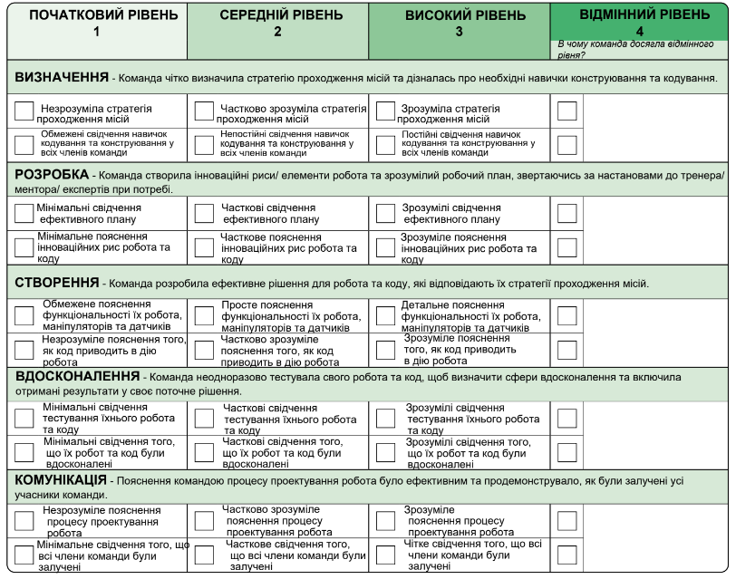
ОГЛЯД ДИЗАЙНУ РОБОТА
Оцінка дизайну роботів зосереджена на процесі
Поговоріть із суддями про свій процес проектування, про те, як ви прийшли до своїх ідей і як ви їх вдосконалили
Переконайтеся, що всі члени команди залучені
Під час вашої 5-хвилинної презентації вам потрібно охопити всі компоненти рубрики «Робот Дизайн».
Переведено на українську мову групою Neve Hadassah Atid Plus ІЗРАЇЛЬ #1708

Slide 3
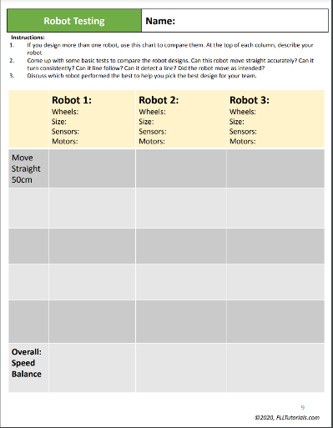
ОПИШІТЬ СВОГО РОБОТА
Як ви придумали дизайн базового робота? Ви почали з існуючого дизайну (ваш минулорічний робот або щось з Інтернету/книги)?
Досвідчені судді можуть розпізнати стандартні конструкції. Тому завжди посилайтеся на свої джерела.
Ви тестували свій дизайн(и), перш ніж вибрати його?
Які особливості він має і чому?
Available at https://flltutorials.com/en/Worksheets.html
Переведено на українську мову групою Neve Hadassah Atid Plus ІЗРАЇЛЬ #1708

Slide 4
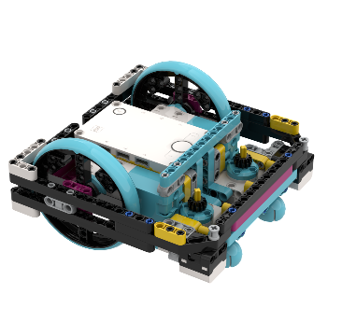
ОПИШІТЬ ДАТЧИКИ ТА ДВИГУНИ
Скільки двигунів і датчиків ви використовуєте? Котрий? чому
У яких місіях ви їх використовуєте?
Як ви використовуєте датчики і чи використовуєте ви їх якимось новим способом?
Переведено на українську мову групою Neve Hadassah Atid Plus ІЗРАЇЛЬ #1708

Slide 5
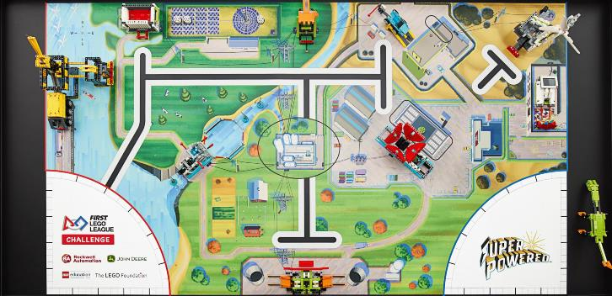
ПОЯСНІТЬ СТРАТЕГІЮ ВАШОЇ КОМАНДИ
Як ви придумали свою стратегію?
Як ви вирішували, які місії виконати і яким шляхом обрати?
Принесіть зображення, схоже на те, що показано праворуч, щоб пояснити ваш робот і його стратегію.
3
1
2
Переведено на українську мову групою Neve Hadassah Atid Plus ІЗРАЇЛЬ #1708

Slide 6
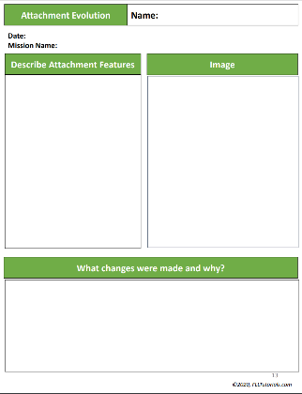
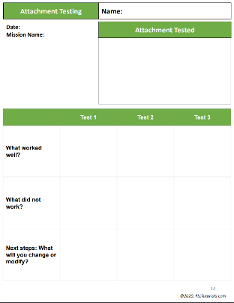
ПОЯСНІТЬ РОЗВИТОК ВАШИХ ПРИГОД
Як ви вирішуєте місії?
Як ви прийшли до такого рішення?
Як це рішення змінилося з часом?
Ви вирішуєте ту чи іншу місію незвичайним способом?
Available at https://flltutorials.com/en/Worksheets.html
Переведено на українську мову групою Neve Hadassah Atid Plus ІЗРАЇЛЬ #1708

Slide 7
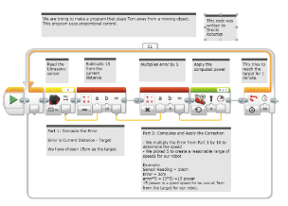
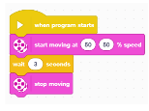
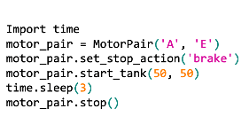
ПОЯСНІТЬ СВОЄ ПРОГРАМУВАННЯ
Ви повинні пояснити свою програму під час суддівства.
Ви не встигнете розповісти про весь свій код. Виберіть одну програму, один запуск або найкращий код.
Незалежно від того, яку мову програмування ви використовували, ви повинні бути в змозі повідомити свої методи програмування суддям
Переконайтеся, що у вас є псевдокод і коментарі
Ви можете поділитися своїм кодом на ноутбуці або роздрукувати його
Переведено на українську мову групою Neve Hadassah Atid Plus ІЗРАЇЛЬ #1708

Slide 8
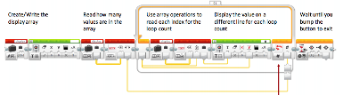
ПОРАДИ ЩОДО ПОЯСНЕННЯ ВАШОГО ПРОГРАМУВАННЯ
Поясніть, як організовано ваш код
Як дізнатися, що робить блок? Чи є коментарі?
Ви використовуєте Мої блоки (або еквівалентні функції іншою мовою)?
Як ви відстежуєте зміни в коді?
Поясніть будь-які цікаві алгоритми, які придумала ваша команда
Поясніть, як ваш код допомагає вашому роботу бути надійнішим. Які методи кодування/сенсори ви використовуєте?
Знову ж таки, досвідчені судді розпізнають код інших
Якщо ви використовували код із якогось джерела, завжди пам’ятайте цитувати його, пояснювати, як він працює, і як ваша команда модифікувала чи використовувала його
Переведено на українську мову групою Neve Hadassah Atid Plus ІЗРАЇЛЬ #1708

Slide 9
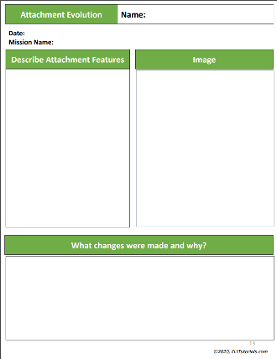
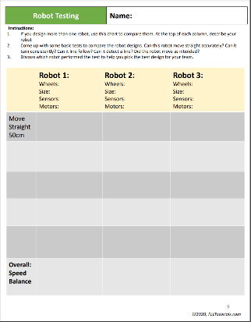
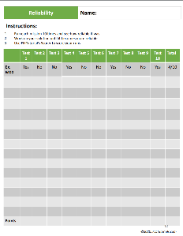
ДОКУМЕНТАЦІЯ
Подумайте про створення командного інженерного журналу для документування процесу проектування
Поділіться будь-яким тестуванням, яке могла провести ваша команда
Роздрукуйте свій код, а також зображення процесу розробки та поточного робота
Якщо це дозволено, подумайте про те, щоб залишити односторінкове резюме вашої презентації своїм суддям, щоб допомогти їм запам’ятати вашу команду (додайте зображення вашої команди, вашого робота та ключову інформацію, яку ви хочете повідомити)
Available at https://flltutorials.com/en/Worksheets.html
Переведено на українську мову групою Neve Hadassah Atid Plus ІЗРАЇЛЬ #1708

Slide 10
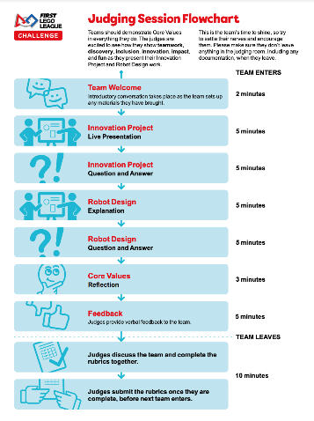
ЗАКЛЮЧНІ ДУМКИ
Незважаючи на те, що в блок-схемі суддів дизайн робота розглядається як «пояснення», а не як презентація, вам наполегливо рекомендується підготувати та відпрацювати офіційну презентацію
Таким чином ви гарантуєте, що все, чим ви хочете поділитися про процес проектування робота, охоплено
Подумайте про цю сесію як про показ і розповідь. Ви покажете свого робота, вкладення та код, а також поясните процес, що стоїть за ними
Знову охоплюйте все в рубриці!
Переведено на українську мову групою Neve Hadassah Atid Plus ІЗРАЇЛЬ #1708

Slide 11
ТВОРЦІ
Цей посібник створили Санджай Сешан і Арвінд Сешан
Переведено на українську мову групою Neve Hadassah Atid Plus ІЗРАЇЛЬ #1708
Більше уроків на www.ev3lessons.com і www.flltutorials.com
This work is licensed under a Creative Commons Attribution-NonCommercial-ShareAlike 4.0 International License.

